Slide 1
ЧТО НАМ ОСЕНЬ ПОДАРИЛА
МБДОУ Кирилловский детский сад «Теремок» воспитатель Смирнова С.В.

Slide 2
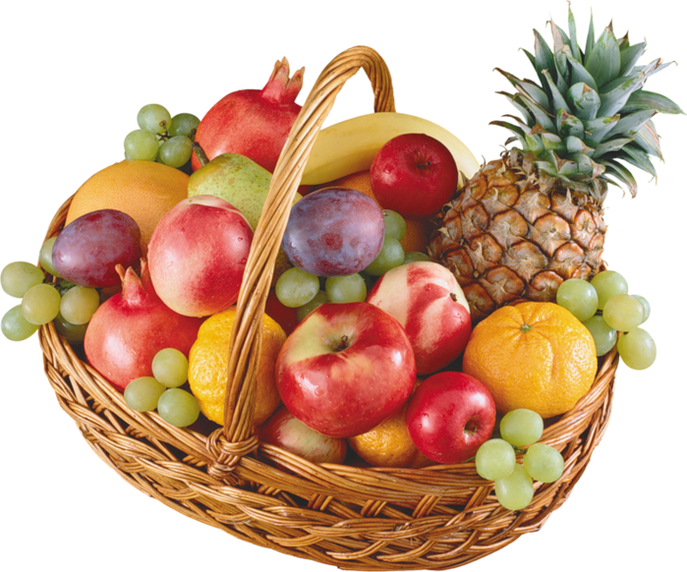

Slide 4
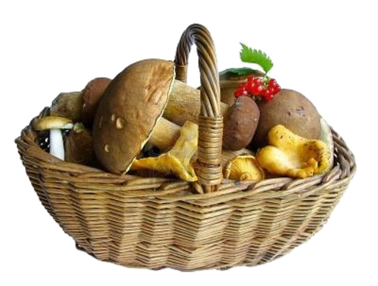

Slide 5
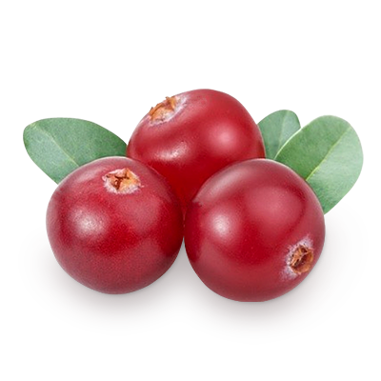

Slide 6
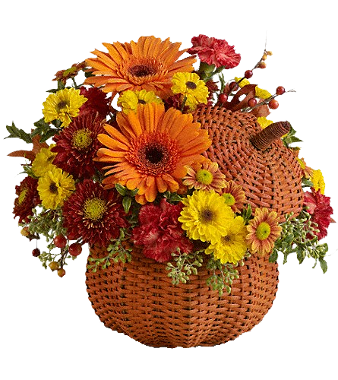

Slide 7
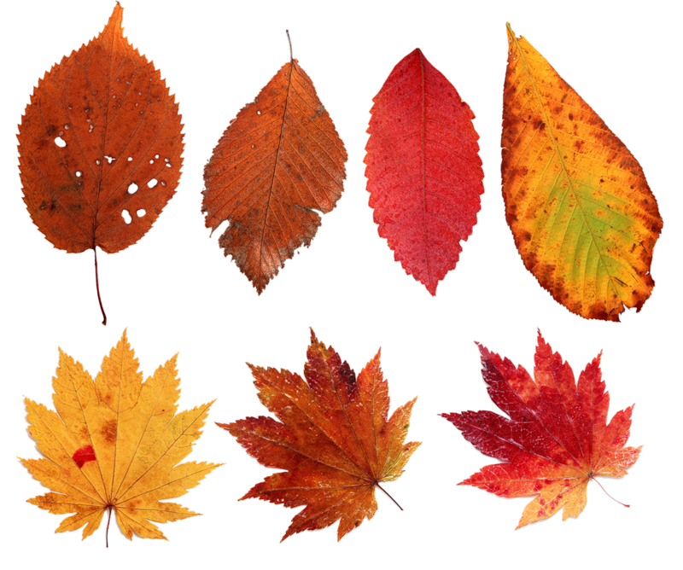

Slide 8
